Slide 1
IHPプロセスに基づく積和演算回路の性能評価 2024年4月19日 合同ミーティング
明治大学 M1 緒方敦洋

Slide 2
本日お話しすること
・今年度試作する積和演算回路について
・IHPにおけるギルバートセルの動作確認
・IHPで積和演算を行った場合のNMSEについて

Slide 3
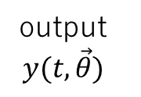
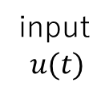
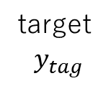
今年度試作する積和演算回路について
前年度まではMOSトランジスタを用いて設計
今年度は高速化の関係でバイポーラトランジスタを用いて設計
今年度試作予定の回路
前年度まで試作していた回路
光電変換
output
$$y(t, \vec{θ})$$
target
$$y_{tag}$$
input
$$u(t)$$
光リザバー
積和演算回路
PD
図1 システム全体図

Slide 4









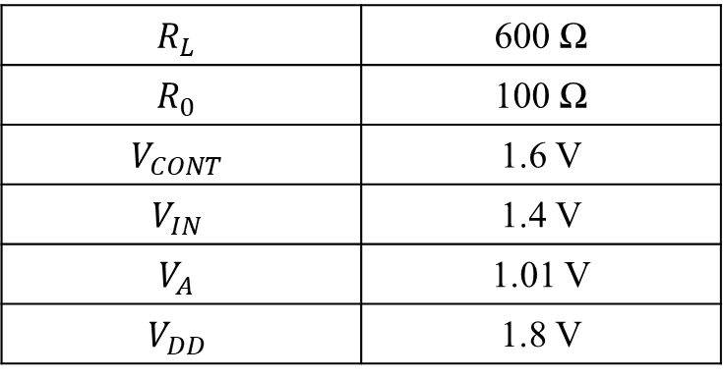














IHPにおけるギルバートセルの仮設計
IHP
$$V_{DD}$$
$$R_{L}$$
$$V_{outMINUS}$$
$$V_{outPLUS}$$
$$R_{L}$$
表1 設計値
$$R_{L}$$ | 600 Ω
$$R_{0}$$ | 100 Ω
$$V_{CONT}$$ | 1.6 V
$$V_{IN}$$ | 1.4 V
$$V_{A}$$ | 1.01 V
$$V_{DD}$$ | 1.8 V
$$Q_{3}$$
$$Q_{4}$$
$$Q_{5}$$
$$Q_{6}$$
$$V_{contPLUS}$$
$$V_{contMINUS}$$
$$V_{CONT}$$
$$V_{CONT}$$
$$Q_{1}$$
$$Q_{2}$$
$$v_{inPLUS}$$
$$I_{C}$$
$$v_{inMINUS}$$
$$V_{IN}$$
$$Q_{0}$$
$$V_{IN}$$
$$V_{A}$$
$$R_{0}$$
図2 ギルバートセル

Slide 5
ギルバートセルのdc解析
IHP
実線はシミュレーション結果、破線は原点付近の接線
図3 dc解析

Slide 6

ギルバートセルのac解析
IHP
$$V_{cont1}=0.1 V$$
図4 ac解析

Slide 7

出力範囲の変更
IHP
頂いたデータのリザバの出力範囲は-4~4 V
出力範囲を-4~4 Vから設計回路に合った-0.4~0.4 V程度に変更
$$×\frac{1}{10}$$
図5 出力範囲の変更

Slide 8
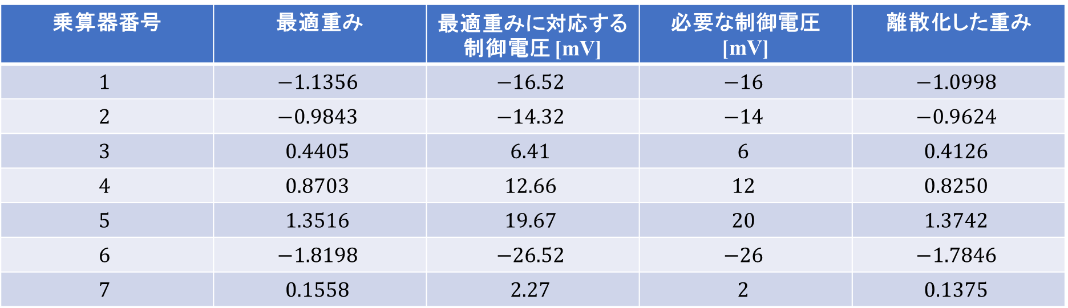
重みの算出
IHP
最適重みに最も近い制御電圧を選択して離散化重みを算出
表2 重みと制御電圧
乗算器番号 | 最適重み | 最適重みに対応する制御電圧 [mV] | 必要な制御電圧 [mV] | 離散化した重み
$$1$$ | $$−1.1356$$ | $$−16.52$$ | $$−16$$ | $$−1.0998$$
$$2$$ | $$−0.9843$$ | $$−14.32$$ | $$−14$$ | $$−0.9624$$
$$3$$ | $$0.4405$$ | $$6.41$$ | $$6$$ | $$0.4126$$
$$4$$ | $$0.8703$$ | $$12.66$$ | $$12$$ | $$0.8250$$
$$5$$ | $$1.3516$$ | $$19.67$$ | $$20$$ | $$1.3742$$
$$6$$ | $$−1.8198$$ | $$−26.52$$ | $$−26$$ | $$−1.7846$$
$$7$$ | $$0.1558$$ | $$2.27$$ | $$2$$ | $$0.1375$$

Slide 9
NMSEの算出
IHP
入力範囲は-0.1~0.1 V
この結果は理想的な結果
実際の測定では1 mV刻みでの制御電圧の入力は困難
 | NMSE
線形乗算器（最適） | 0.1106
線形乗算器（離散的） | 0.1134
非線形乗算器 | 0.1190

Slide 10
まとめと今後の課題
まとめ
・IHPでギルバートセルの仮設計
・IHPで設計したギルバートセルのシミュレーション
・IHPで設計したギルバートセルでNMSEの算出
今後の課題
・IHPを用いたギルバートセルの本格的な設計

